Slide 1

나홀로 개발하는 유니티3D 액션게임
챕터 2
게임 디자인이란 무엇인가?

Slide 2
개발 목표
01 게임 런칭 프로세스를 살펴본다
02 게임 디자인과 게임 요소에 대해 생각해 본다

Slide 3

01 게임 런칭 프로세스

Slide 4
02 게임 디자인이란?
게임 디자인 = 게임 기획
게임 디자인팀 >> 아트팀

Slide 5
03 게임의 구성 요소
메커니즘 : 게임의 절차와 규칙
이야기 : 게임에서 펼쳐지는 사건
미적요소 : 게임 외관, 그래픽, 사운드, 디자인
기술 : 게임을 가능하게 하는 기술 요소

Slide 6
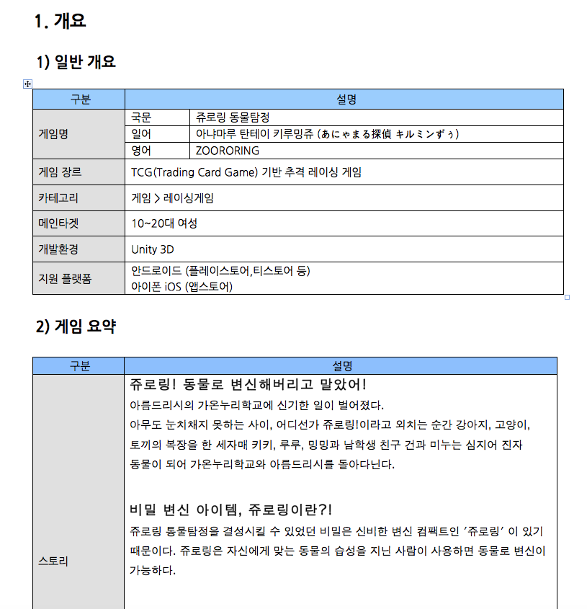
04 기획문서 작성하기

Slide 7
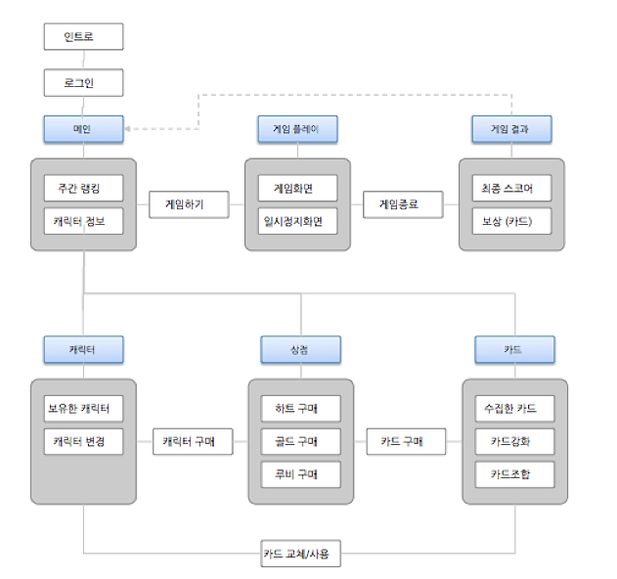
05 게임 구조 및 플로

Slide 8
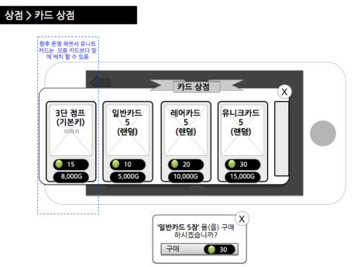
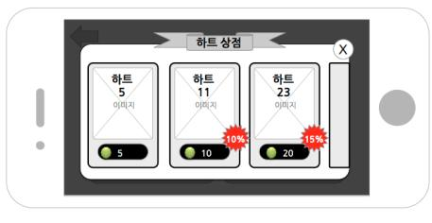
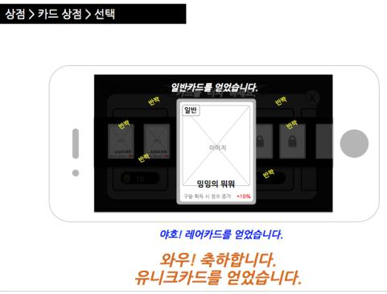
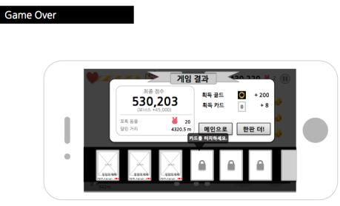
06 화면 기획서

